Slide 1


Angular adventures
Dominando o Material Design como um Mestre Jedi
Amanda Barbosa

Slide 2
Introdução
Angular é uma poderosa estrutura de desenvolvimento web que permite criar aplicativos dinâmicos e interativos. Ao combiná-lo com os princípios de design do Material Design, criado pelo Google, você pode elevar a experiência do usuário a um novo patamar. Neste ebook, vamos explorar os principais componentes do Material Design e como implementá-los de forma simples e eficaz em seus projetos Angular.

Slide 3
01
BOTÕES FLUTUANTES (Floating Action Buttons)

Slide 4
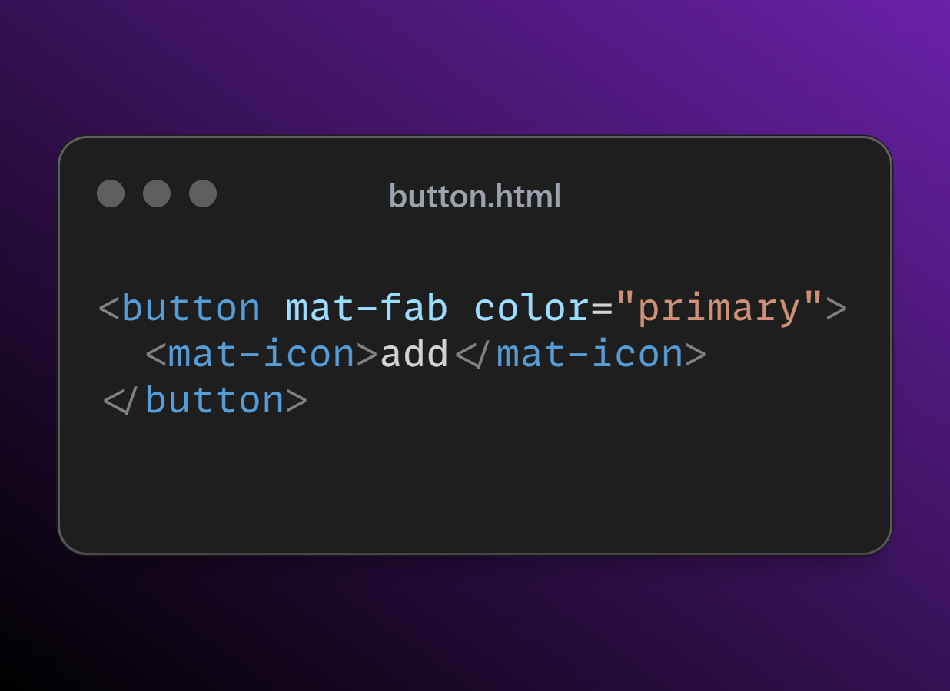
Botões Flutuantes (Floating Action Buttons)
Os botões flutuantes são uma maneira elegante de destacar ações importantes em seu aplicativo. Com Angular Material, você pode implementá-los facilmente:

Slide 5
02
BARRAS DE NAVEGAÇÃO
(Toolbars)

Slide 6
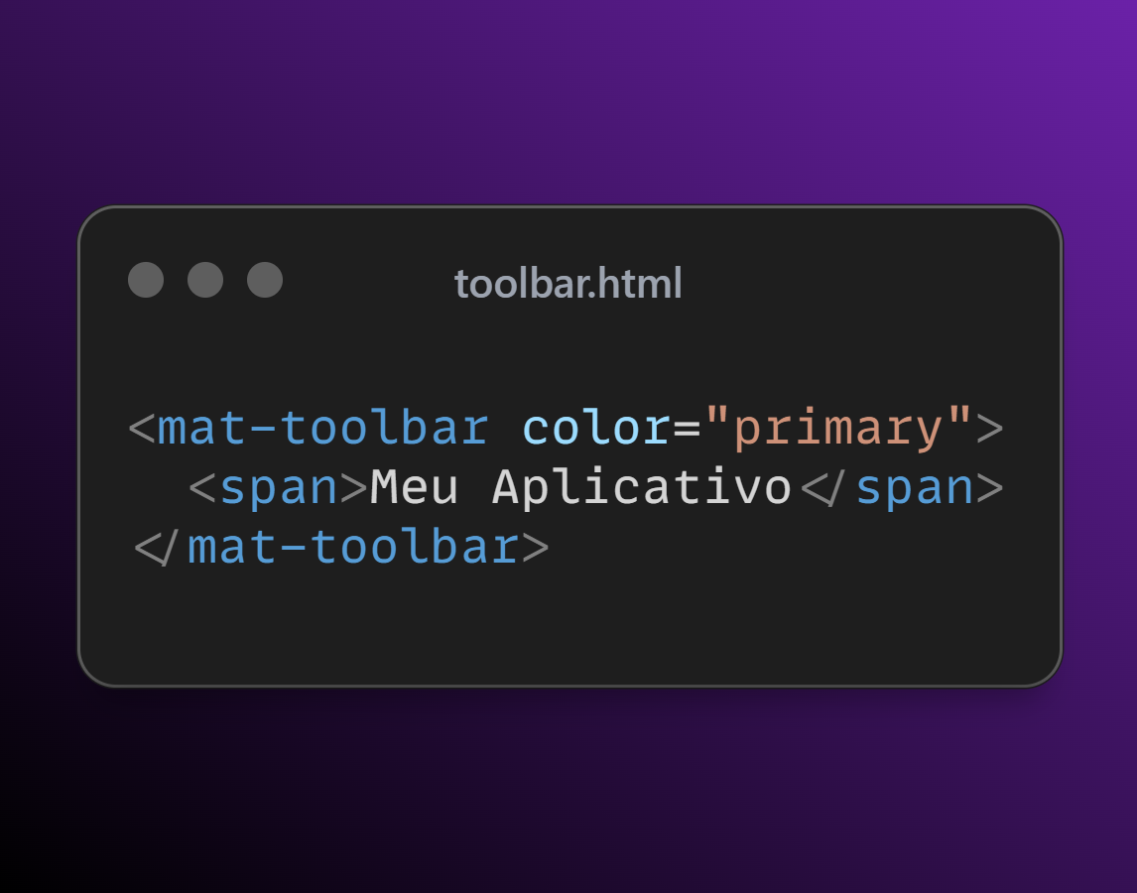
Barras de Navegação (Toolbars)
As barras de navegação são essenciais para a organização e navegação em um aplicativo. Veja como criar uma barra de navegação simples:

Slide 7
03
CARDS

Slide 8
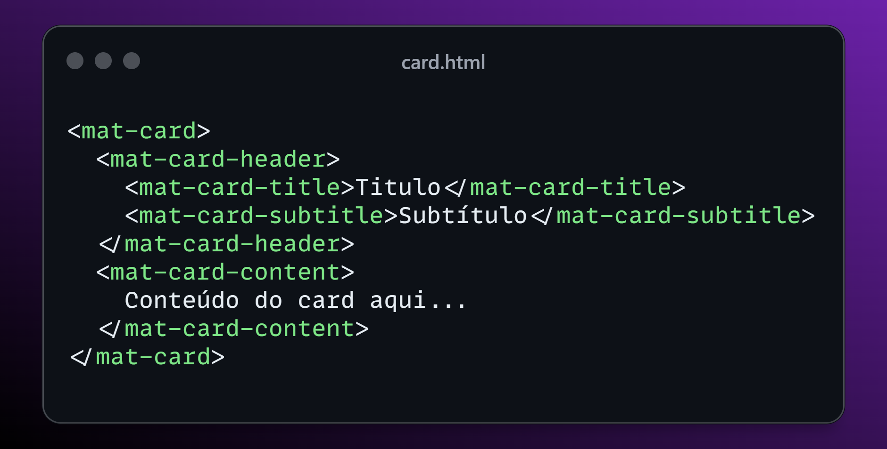
Cards
Os cards fornecem uma maneira elegante de exibir informações em um layout flexível. Aqui está um exemplo de como usar um card em Angular:

Slide 9
04
LISTAS

Slide 10
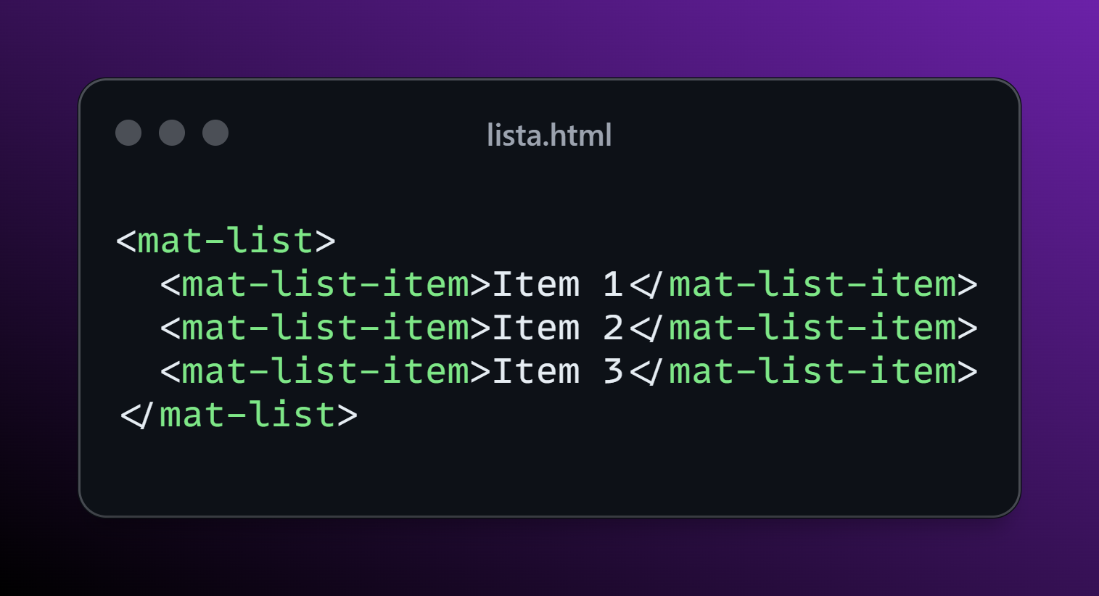
Listas
As listas são fundamentais para exibir uma coleção de itens. Angular Material oferece uma maneira fácil de criar listas:

Slide 11
05
ÍCONES

Slide 12
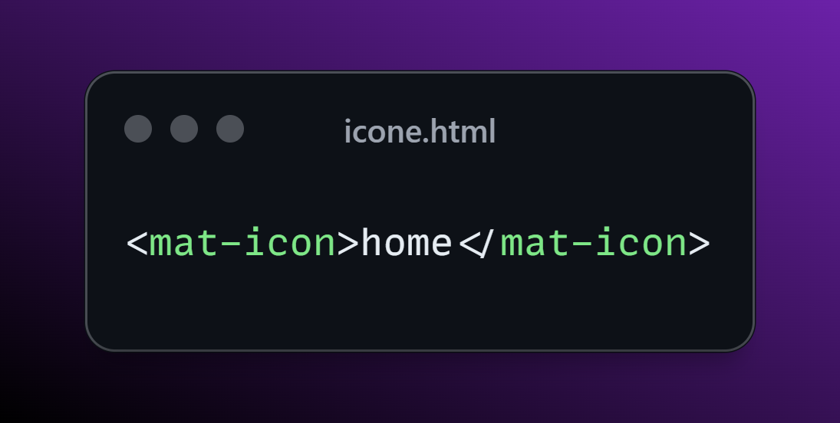
Ícones
Ícones são uma parte importante do design moderno de aplicativos. Com Angular Material, incorporá-los é simples:

Slide 13

Conclusão
Exploramos alguns dos principais componentes do Material Design e como implementá-los em seus aplicativos Angular. Ao utilizar esses componentes, você pode criar interfaces de usuário consistentes, elegantes e altamente funcionais. Continue experimentando e mergulhando mais fundo no mundo do Angular e do Material Design para levar seus aplicativos para o próximo nível.

Slide 14
AGRADECIMENTOS

Slide 15

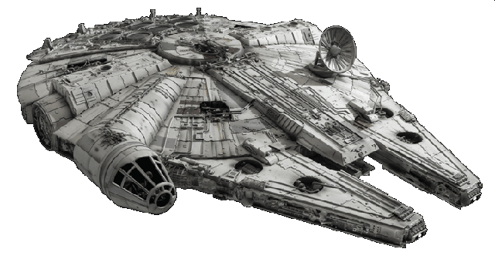
OBRIGADO POR LER ATÉ AQUI
Esse Ebook foi gerado por IA, e diagramado por humano.
O passo a passo se encontra no meu Github.
Esse conteúdo foi gerado com fins didáticos de produção. Não foi realizado uma validação cuidadosa humana no conteúdo e pode conter erros gerados por IA.
https://github.com/AMD1989/prompts-ebook
Até mais!!

